Slide 1


Slide 2
📖 Sumário
🌟 Introdução
• O Despertar do Reino do Front-End
⚔️ Primeira Jornada: Os Alicerces do Trono
1. O Chamado da Jornada: O que é ReactJS
2. A Forja dos Componentes: Function Components
📜 Segunda Jornada: As Magias do Reino
3. O Grimoire dos Hooks: useState
4. O Oráculo da Comunicação: Props
5. O Conselho dos Estados: useEffect
👑 A Ascensão
6. O Trono: Componentes Compostos
🌌 Conclusão
• O Legado do Trono de Componentes

Slide 3
O Despertar do Reino do Front-End
Na vasta terra do desenvolvimento web, muitos reinos foram erguidos ao longo dos anos. Já vimos bibliotecas e frameworks nascerem como estrelas brilhantes e caírem no esquecimento como ruínas abandonadas. Mas, entre eles, um trono se ergueu imponente: o trono dos componentes.
Esse trono é sustentado por uma joia rara chamada ReactJS — uma biblioteca que mudou a forma como desenvolvedores constroem interfaces. Ela trouxe ordem ao caos, permitindo criar sistemas mais organizados, reaproveitáveis e dinâmicos.
Aqui, cada componente é como um guerreiro independente, capaz de lutar sozinho, mas ainda mais poderoso quando unido a outros. O segredo do React está nessa arquitetura modular, que possibilita criar desde pequenos botões até impérios digitais complexos.
Este livro, “O Trono de Componentes: A Ascensão do ReactJS”, é o seu mapa para essa jornada.
Você aprenderá a forjar seus próprios componentes.
Dominará feitiços como hooks e props.
Descobrirá como unir todos eles para erguer interfaces poderosas e vivas.
Prepare-se para uma aventura que mistura fantasia épica com conhecimento técnico real. Ao final dessa jornada, você não será apenas um aprendiz: terá conquistado o direito de se sentar no Trono de Componentes.

Slide 4
O Chamado da Jornada: O que é ReactJS
01

Slide 5
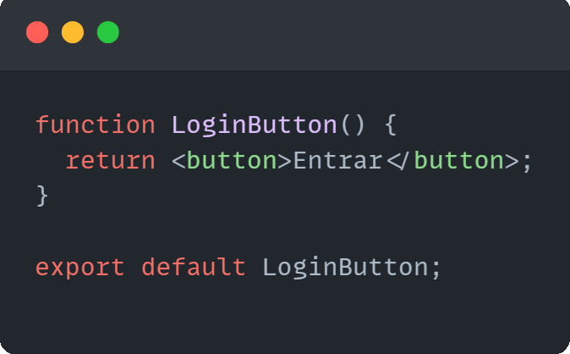
O Chamado da Jornada: O que é ReactJS
ReactJS é uma biblioteca JavaScript criada pelo Facebook para construir interfaces de usuário de forma rápida e eficiente. Ele funciona como um campo de batalha organizado, onde cada parte da sua aplicação pode ser dividida em componentes reutilizáveis.
Exemplo real: um botão de login que você usa em várias páginas.
Assim, você escreve o código uma vez e o reutiliza em quantas telas precisar.

Slide 6
A Forja dos Componentes: Function Components
02

Slide 7
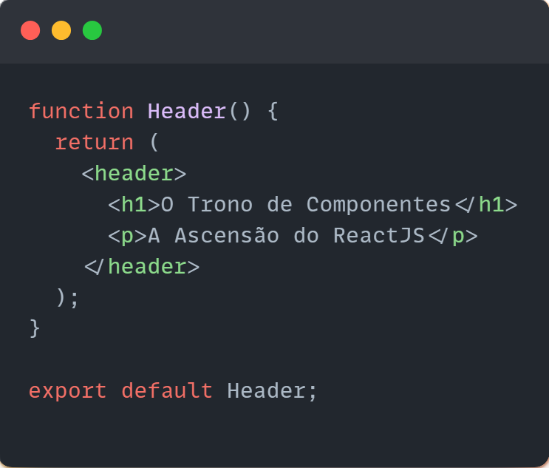
A Forja dos Componentes: Function Components
Os Function Components são a base do React moderno. Eles são simples funções JavaScript que retornam JSX (a mistura de HTML com JavaScript).
Exemplo real: um cabeçalho reutilizável.
Com isso, você cria blocos reutilizáveis que podem ser usados em toda a aplicação.

Slide 8
O Grimoire dos Hooks: useState
03

Slide 9
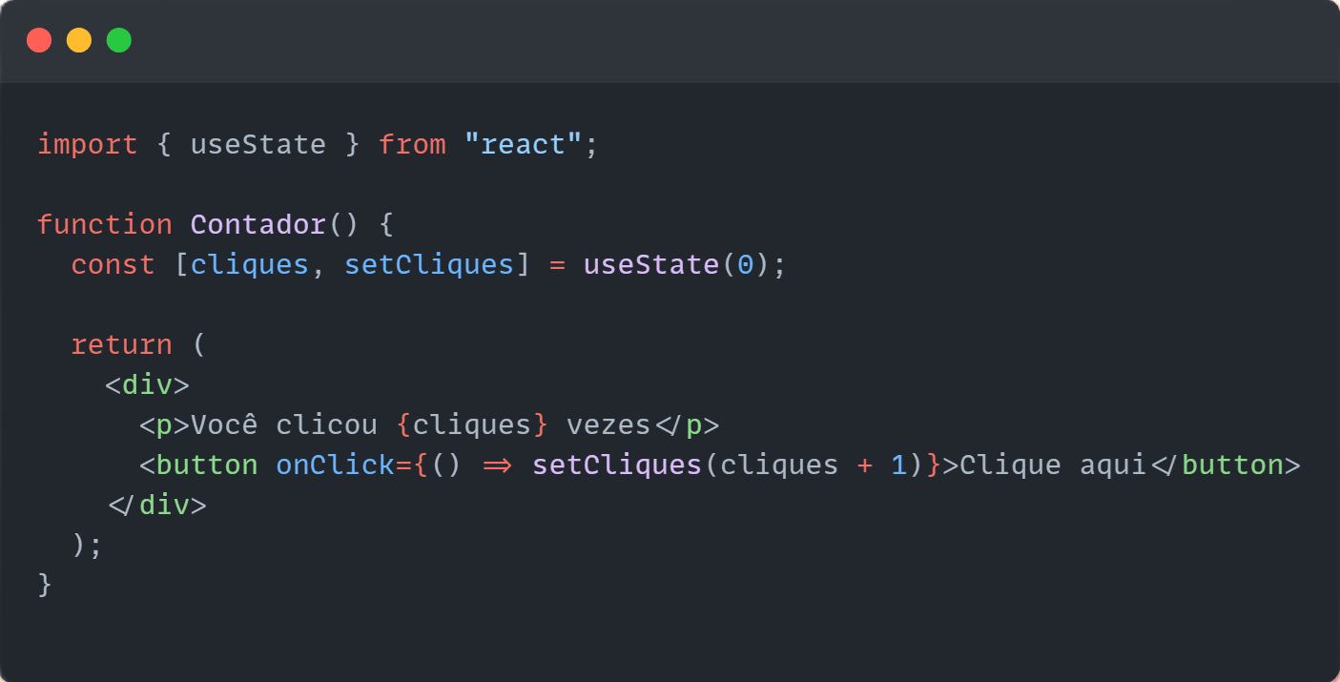
O Grimoire dos Hooks: useState
O useState é como um livro mágico de estados. Ele guarda informações que podem mudar com o tempo.
Exemplo real: contador de cliques.
Assim, a interface se atualiza sozinha quando o estado muda.

Slide 10
O Oráculo da Comunicação: Props
04

Slide 11
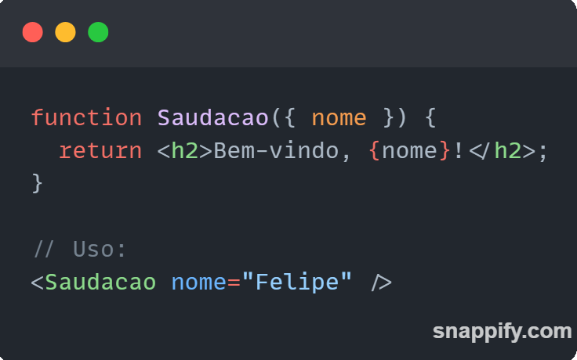
O Oráculo da Comunicação: Props
As props são como mensagens enviadas entre reinos (componentes). Elas permitem que um componente receba dados de outro.
Exemplo real: passando o nome do usuário para o componente.
Assim, um mesmo componente pode servir vários contextos.

Slide 12
O Conselho dos Estados: useEffect
05

Slide 13
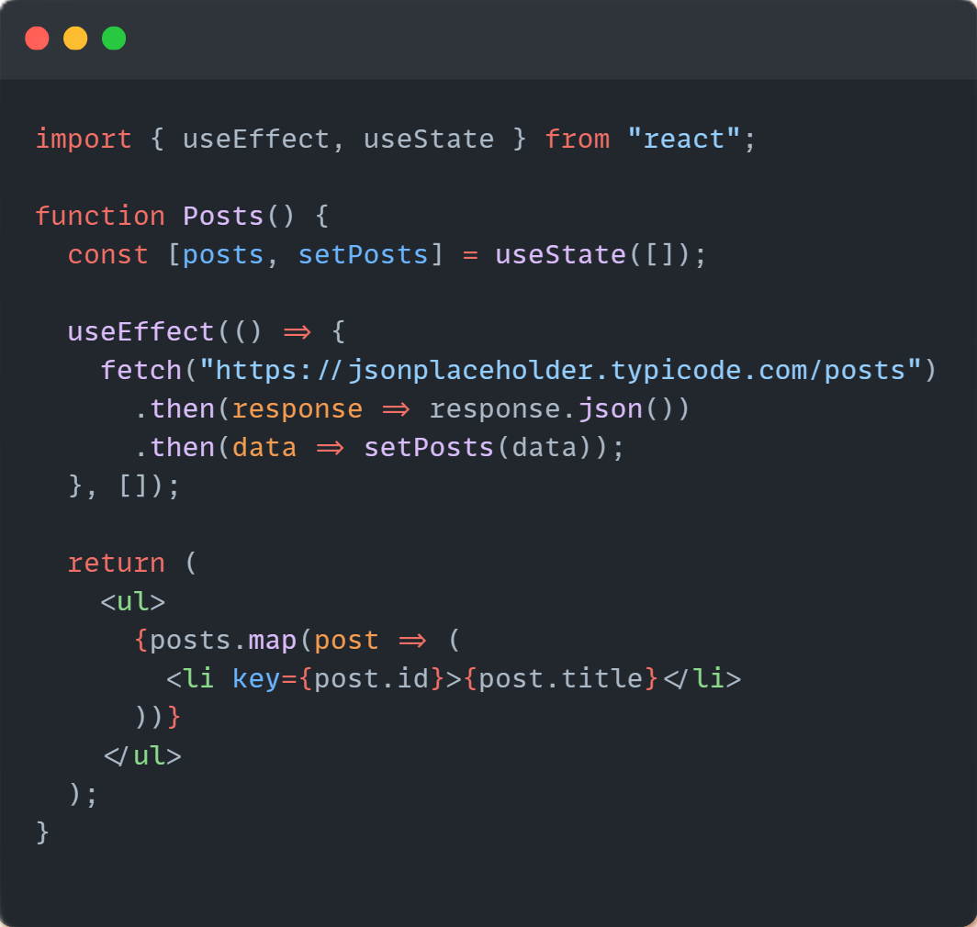
O Conselho dos Estados: useEffect
O useEffect é como um conselheiro que reage a mudanças importantes no reino (aplicação). Ele é usado para efeitos colaterais, como buscar dados em uma API.
Exemplo real: buscar posts de um blog.
Assim, seu componente se torna dinâmico e conectado ao mundo real.

Slide 14
O Trono: Componentes Compostos
06

Slide 15
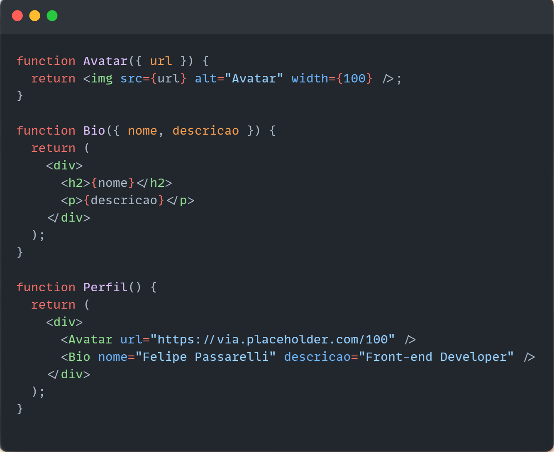
O Trono: Componentes Compostos
O poder supremo do React está em combinar componentes menores para formar interfaces completas. É como montar um exército de pequenos guerreiros para conquistar um império.
Exemplo real: página de perfil.
Aqui, pequenos componentes se unem para criar um reino completo.

Slide 16
O Legado do Trono de Componentes
CONCLUSÃO

Slide 17
O Legado do Trono de Componentes
Você percorreu uma longa estrada até aqui. Do primeiro contato com os componentes básicos até os feitiços mais avançados, como hooks e composição, cada passo o aproximou do poder de criar interfaces grandiosas e bem estruturadas.
Mas, assim como nas maiores sagas épicas, esta não é uma história que termina — é apenas o começo. O ReactJS não é apenas uma ferramenta: é um reino em constante evolução. Novas bibliotecas surgem, práticas são aprimoradas e batalhas por performance e escalabilidade continuam sendo travadas todos os dias.
Agora que você domina os fundamentos e conhece o poder do Trono de Componentes, está pronto para:
Conquistar novos territórios como Context API, React Router e Next.js.
Refinar suas habilidades em boas práticas, testes e otimização.
Criar seus próprios legados digitais, construindo aplicações que encantam usuários.
O React é o seu exército, e você é o comandante. A partir daqui, cada projeto será mais do que código: será a marca do seu reinado como desenvolvedor.
Que este livro seja lembrado como a sua espada inicial, e que sua jornada o leve a lugares ainda mais grandiosos. O trono agora é seu. Sente-se com orgulho. 👑

